Slide 1
Для нового члена коллектива МБДОУ Жирновского д/с «Росинка»
Молодой воспитатель

Slide 2
К кому обращаться:
Методическая помощь (литература, помощь в написании документации) – старший воспитатель Чернышева Елена Павловна
Организационные вопросы (обязанности, конфликты)– заведующий Баскакова Светлана Викторовна
Помощь во взаимодействии с детьми ОВЗ – консультация с учителем- логопедом Овчинниковой Ольгой Леонидовной
Помощь в организация занятий, наставничество, совет – старший воспитатель Чернышева Елена Павловна

Slide 3
Полезные ссылки
https://pandia.ru/text/82/093/71737.php - маленькие хитрости
https://pedsovet.su/dou/kartoteka_igr - картотека игр
https://ped-kopilka.ru/vospitateljam/skazki-dlja-detei - сказки
https://www.maam.ru/obrazovanie/konspekty-zanyatij - конспекты занятий
https://ped-kopilka.ru/vneklasnaja-rabota/zagadki-schitalki-i-skorogovorki/zagadki-dlja-detei-3-4-5-let.html - загадки
https://newobrazovanie.ru/vebinary-reg - бесплатные вебинары
https://rosinka.obr-tacin.ru/index.php/svedeniya-o-mbdou/obrazovanie/programmy/2185-obrazovatelnaya-programma-doshkolnogo-obrazovaniya-mbdou-zhirnovskogo-ds-rosinka - наша программа

Slide 4
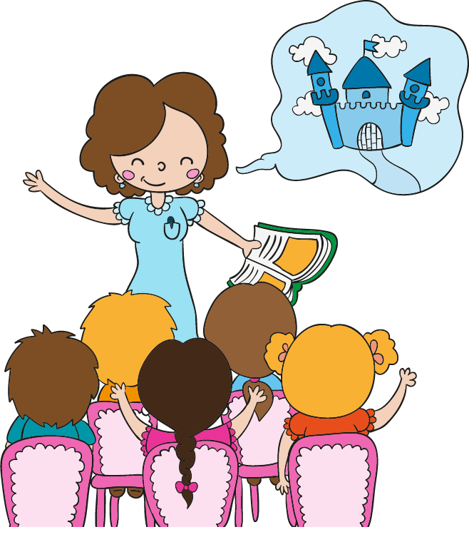
Общие советы
Совершать ошибки – это не страшно
Не стоит отказываться от помощи. Сами дети могут значительно облегчить труд воспитателя, если будут сообщать ему обо всех возникающих проблемах – что Богдан испачкался, Ева плачет за беседкой, а Маше на полднике не хватило яблока. Если планируется посетить какое-то мероприятие за пределами детского сада (поход, экскурсию и т. д.), необходимо привлекать к организации коллег и родителей.
Обрастайте новыми знаниями
Всегда задавайте вопросы
Не бойтесь разочарований
Вежливость воспитывается только вежливостью
Занимайтесь чем-то помимо работы в свободное время

Slide 5
Воспитатель влияет на воспитуемых не только тем, что дает им определенные задания, но и своим поведением, образом жизни, отношением к обыденным явлениям.
Михаил Калинин
Любить детей — это и курица умеет. А вот уметь воспитывать их — это великое государственное дело, требующее таланта и широкого знания жизни.
Если педагог соединяет в себе любовь к делу и к ученикам, он — совершенный педагог

Slide 6
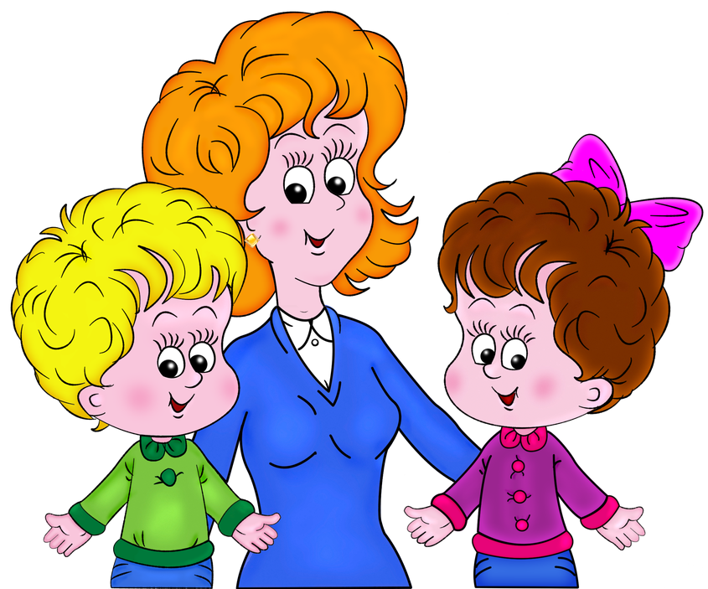
Теперь у Вас есть все необходимые знания для Вашей успешной работы и нашего дальнейшего сотрудничества

